Slide 1


PROJET 6 OPEN CLASS ROOMS DATA SCIENCE CLASSIFIEZ AUTOMATIQUEMENT DES BIENS DE CONSOMMATION
ETUDIANT : Sylvain CARLEVATO, MENTOR : VIANNEY MIXTUR

Slide 2



INTRODUCTION
Entreprise « Place de Marché » souhaitant lancer une marketplace e-commerce.
Automatisation et facilitation de la mise en ligne de nouveaux articles et facilitation de la recherche des produits.
Faisabilité d’un moteur de Classification.

Slide 3
Plan
Introduction
Présentation de la Problématique
Analyse des Données
Différentes Approches d’Extraction de Features à partir d’un Texte
Différentes Approches d’Extraction de Features à partir d’une Image
Présentation du Bilan Final
Conclusion

Slide 4
probléMATIQUE

Slide 5
Présentation DE LA probléMATIQUE
Objectifs :
Etude de Faisabilité
Différents Algorithmes d’Extraction
Différents Clusters pour différentes Catégories
Mise en place d’un bilan final

Slide 6
INTERPRETATION DE LA PROBLEMATIQUE
EDA
Exploratory Data Analysis
Text Features Extraction
Image Features Extraction
Clustering
Séparation en 7 Catégories de la Variable Description
Mesure de la Fréquence et de la Rareté des Mots

Slide 7
EDA : EXPLORATORY DATA ANALYSIS
Le Dataset contient 1050 Lignes et 15 Colonnes.
La Variable « Brand » est la seule à présenter des NaN.
La Période d’Ajout des Produits se situe entre le 1/12/2015 et le 26/06/2016.
L’année 2016 est majoritaire en terme de quantité de Ventes.
La Variable « product_category_tree », après découpage, présente 7 Catégories différentes.

Slide 8
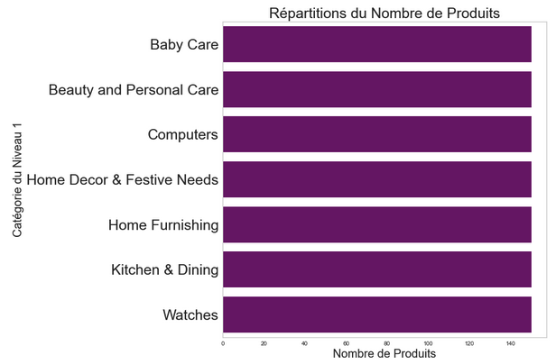
REPARTITION DU NOMBRE DE PRODUITS

Slide 9
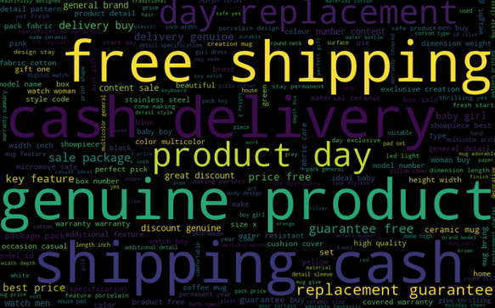
FREQUENCE ET RARETE DES MOTS : WORDCLOUD

Slide 10
APPROCHE DE TYPE BAG OF WORDS

Slide 11

BAG OF WORDS
Représentation qui transforme un texte arbitraire en vecteurs de longueur fixe, en comptant le nombre de fois où chaque mot apparaît. On parle de processus de Vectorisation.
Différentes Etapes :
Détermination du Vocabulaire.
Comptage.
Utilisation de la Classe Tokenizer de Keras.

Slide 12
COUNT VECTORIZER

Slide 13
COUNT VECTORIZER
Représentation du texte qui décrit la présence de mots dans un document
01
Fusion de plusieurs Variables : description, product_name et product_url
02
Nettoyage du Texte : Stemming, Stopwords, Lowercase
(NLTK Natural Language Toolkit)
03
Standardisation
04
LDA : Modèle génératif probabiliste permettant d’expliquer des Observations
Identification des Topics
05
Réduction des Dimensions
06

Slide 14
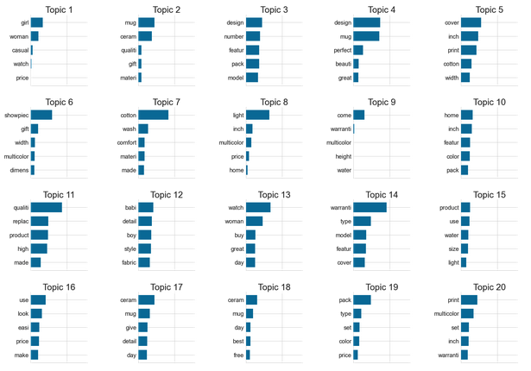
LDA LATENT DIRICHLET ALLOCATION

Slide 15
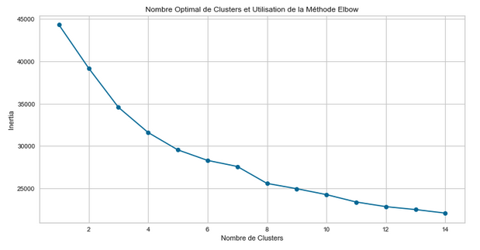
Méthode elbow PAR COUNTVECTORIZER

Slide 16
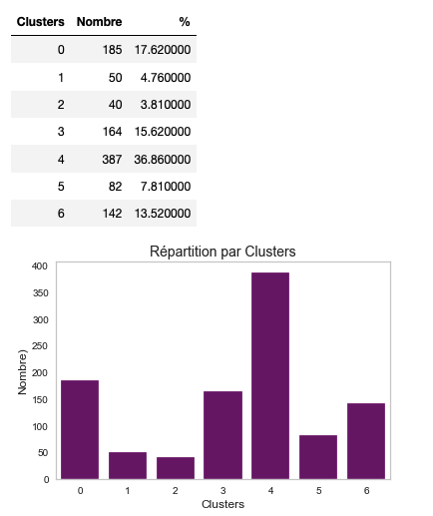
REPARTITION PAR CLUSTER : ITERATION COUNTVECTORIZER
Le Cluster 4 présente le plus d’articles.
Le Cluster 2 présente le moins d’articles.

Slide 17
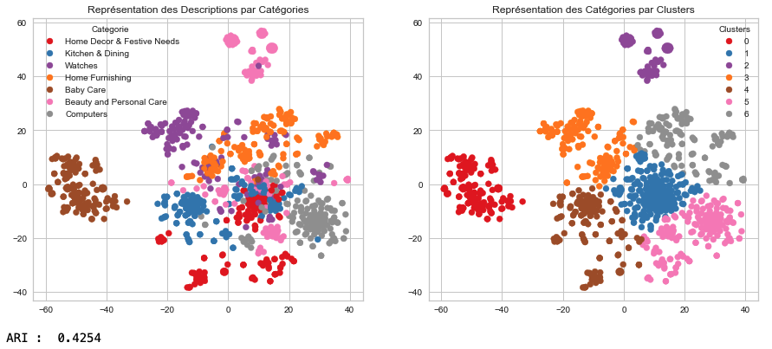
VISUALISATION TSNE

Slide 18
TF IDF VECTORIZER

Slide 19
TF IDF VECTORIZER
Mesure statistique permettant d’évaluer l’importance d’un terme contenu dans un document (collection ou corpus)
01
Fusion de plusieurs Variables : description, product_name et product_url
02
Nettoyage du Texte : Stemming, Stopwords, Lowercase
(NLTK Natural Language Toolkit)
03
Standardisation
04
LDA : Latent Dirichlet Allocation : Identification des Topics
05
Réduction des Dimensions
06

Slide 20
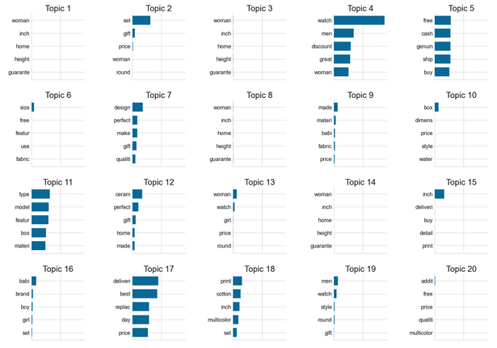
LDA LATENT DIRICHLET ALLOCATION

Slide 21
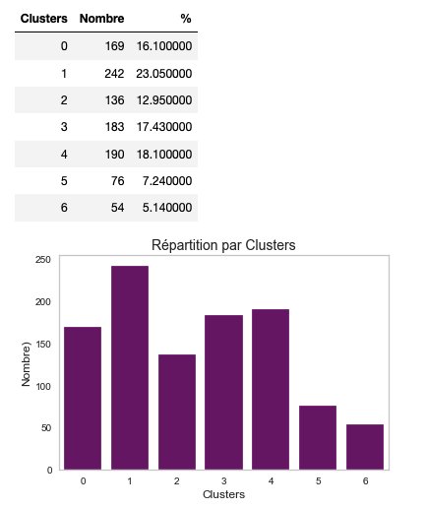
REPARTITION PAR CLUSTER : ITERATION TF-IDF
Le Cluster 1 présente le plus d’articles par Catégorie.
Le Cluster 6 présente le moins d’articles par Catégorie.

Slide 22
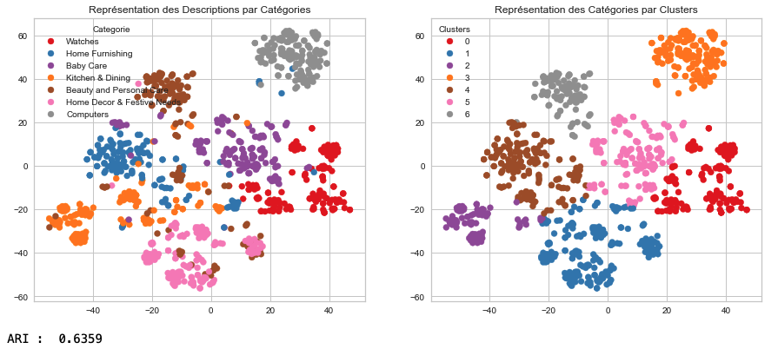
VISUALISATION TSNE

Slide 23
APPROCHE DE TYPE WORD SENTENCE EMBEDDING

Slide 24
WORD2VEC

Slide 25
WORD 2 VEC
Ensemble de Méthode d’Apprentissage visant à représenter les mots d’un texte par des Vecteurs de nombres réels
Fusion de plusieurs Variables : description, product_name et product_url
Nettoyage du Texte : Tokenizer, Stemming, Stopwords, Lowercase
Création et Entraînement du Modèle Word2Vec
Execution du Modèle et Clustering
Création de la Matrice et du Modèle d’Embedding

Slide 26
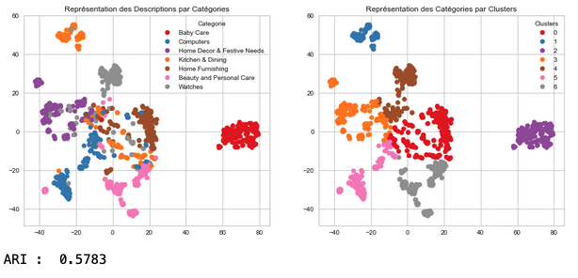
VISUALISATION TSNE

Slide 27
BERT (Bidirectional Encoder Representations from Transformers)

Slide 28
BERT : Bidirectional Encoder Representations from Transformers
Modèle de representation de textes écrit en langage naturel. Réutilisation de l’Architecture des Transformers
Fusion de plusieurs Variables : description, product_name et product_url
Nettoyage du Texte : Tokenizer, Stemming, Stopwords, Lowercase
Modélisation et Entraînement
Execution du Modèle et Clustering
Création des Features

Slide 29
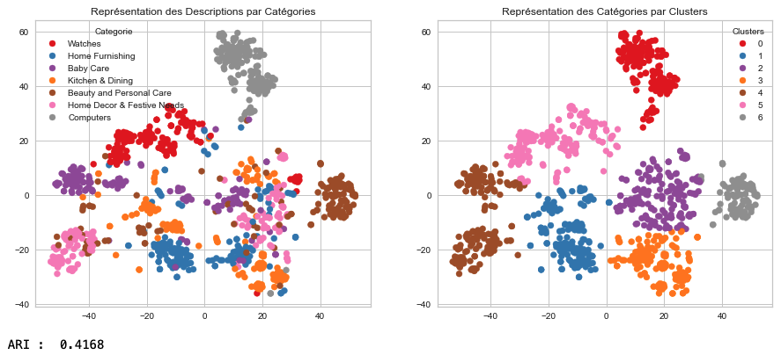
VISUALISATION TSNE

Slide 30
UNIVERSAL SENTENCE ENCODER

Slide 31
USE : UNIVERSAL SENTENCE ENCODER
Codage d’une phrase ou d’un texte entier en vecteurs de nombres réels utiles pour la classification du texte
Fusion de plusieurs Variables : description, product_name et product_url
Nettoyage du Texte : Stemming, Stopwords, Lowercase
Matrice d’Embedding
Execution du Modèle et Clustering
Création des Features

Slide 32
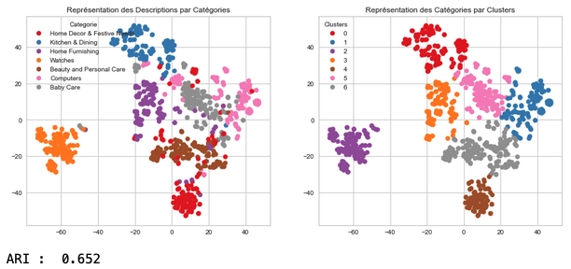
VISUALISATION TSNE

Slide 33
COMPUTER VISION

Slide 34
APPROCHE PHOTOGRAPHIQUE

Slide 35
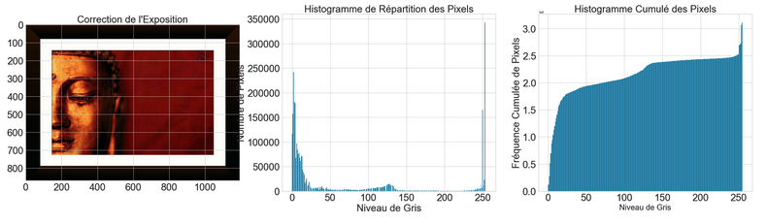
EXEMPLE DE CORRECTION DE L’EXPOSITION PILS

Slide 36
FEATURE EXTRACTION : ALGORITHME ORB

Slide 37
ORB : ORIENTED FAST AND ROTATED BRIEF
Fusion du détecteur de points clés FAST et du descripteur BRIEF
Conversion de l’Image mise en niveau de gris
Amélioration de l’Image avec Utilisation de Filtres
Extraction des Descripteurs :
Total : 46886
Réduction des Dimensions / Clustering
Création du Dictionnaire de Visual Words

Slide 38

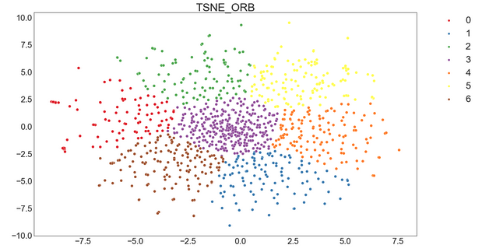
VISUALISATION TSNE ET SCORE ARI

Slide 39
FEATURE EXTRACTION : CNN TRANSFER LEARNING

Slide 40
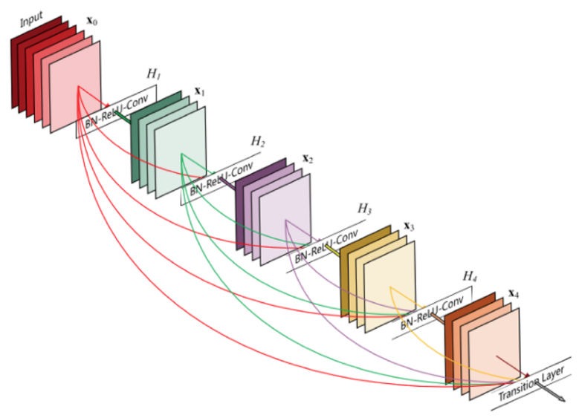
Cnn transfer learning : RESNET50
ResNet est caractérisé par l'emploi de connexions saute-couches.
Un réseau de neurones résiduels (ResNet) est un réseau de neurones artificiels (artificial neuronal network) d'un type qui s'appuie sur des constructions connues à partir de cellules pyramidales du cortex cérébral.

Slide 41
CNN TRANSFER LEARNING : CONVOLUTIONAL NEURAL NETWORKS : RESNET50
Utilisation de Resnet50 préentraîné
Réduction des Dimensions
Visualisation TSNE
Clustering
Projection par Clusters

Slide 42
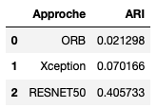
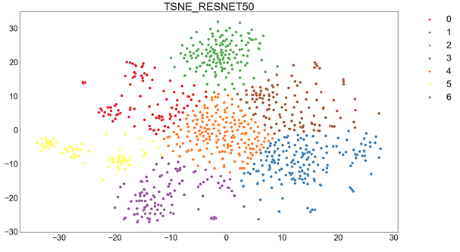
VISUALISATION TSNE ET SCORE ARI

Slide 43
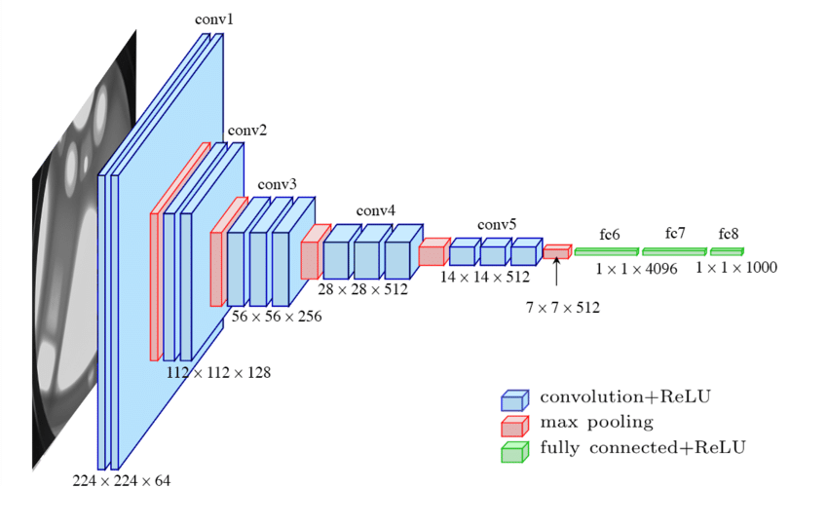
Cnn transfer learning : VGG16
Un réseau neuronal convolutif est également connu sous le nom de ConvNet, qui est une sorte de réseau neuronal artificiel.
Un réseau neuronal convolutif a une couche d'entrée, une couche de sortie et diverses couches cachées. VGG16 est un type de CNN (Convolutional Neural Network) qui est considéré comme l'un des meilleurs modèles de vision par ordinateur à ce jour.

Slide 44
CNN TRANSFER LEARNING : CONVOLUTIONAL NEURAL NETWORKS : VGG16
Utilisation de VGG16 préentraîné
Réduction des Dimensions
Visualisation TSNE
Clustering
Projection par Clusters

Slide 45
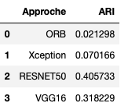
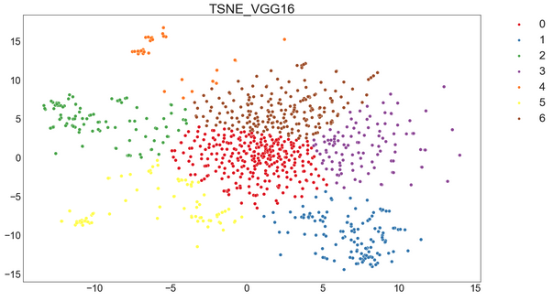
VISUALISATION TSNE ET SCORE ARI

Slide 46
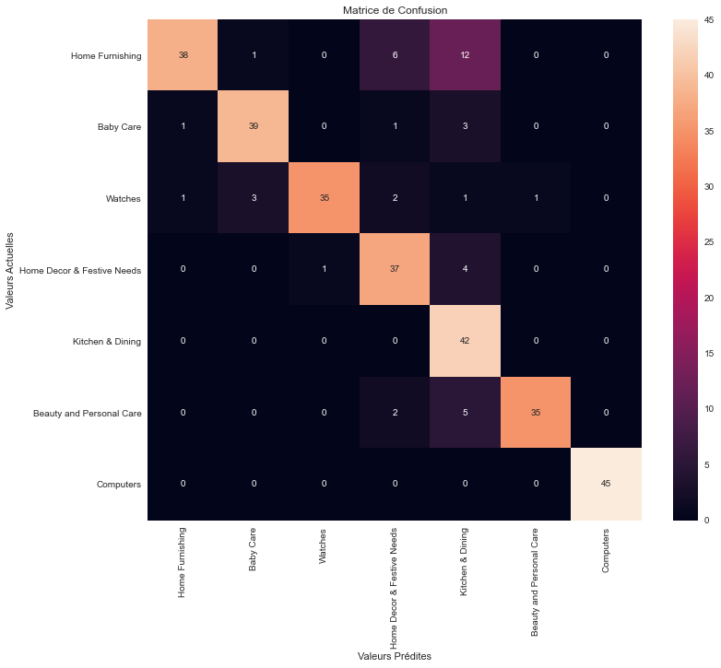
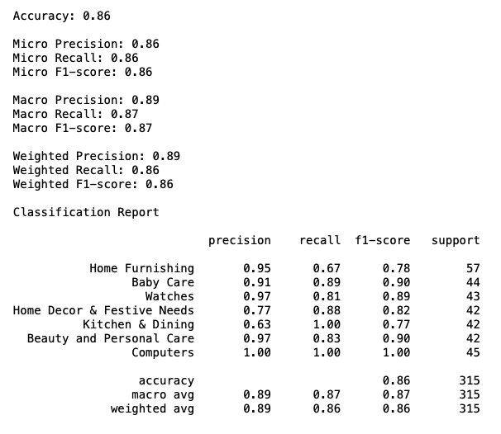
BILAN FINAL : MATRICE DE CONFUSION ET POURCENTAGE D’ACCURACY ITERATION COUNTVECTORIZER

Slide 47
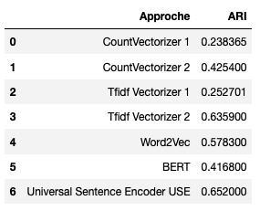
BILAN FINAL : ARI :

Slide 48
CONCLUSION
Traitement de données textuelles : BOW, Tf-Idf, LDA, Stopwords, etc.
Traitement de données visuelles : Filtrage, BOVW, Transfer Learning, ORB, etc.
Classification multi-classes et Clustering.
Utilisation de 3 réseaux neuronaux pour améliorer la Performance.
Utilisation de 7 Algorithmes mettant en évidence des résultats prometteurs. (En terme d’ARI)
L’utilisation d’un moteur de Classification Automatique est possible car :
L’usage de différents algorithmes aboutit à des Scores d’ARI satisfaisants.
Les Clusters se rapprochent dans leur forme, des catégories précédemment déduites du dataset intial.

